Slide 1
LỚP
GIẢI TÍCH
11
PPT TIVI - DIỄN ĐÀN GIÁO VIÊN TOÁN
Chương II: TỔ HỢP – XÁC SUẤT
Bài 5 - Tiết 31
XÁC SUẤT CỦA BIẾN CỐ
I
ĐỊNH NGHĨA CỔ ĐIỂN CỦA XÁC SUẤT
1
Định nghĩa
2
Ví dụ
II
LUYỆN TẬP XÁC SUẤT CỦA BIẾN CỐ
III
BÀI TẬP THÊM
IV
BÀI TẬP TRẮC NGHIỆM

Slide 2

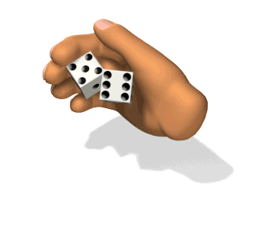

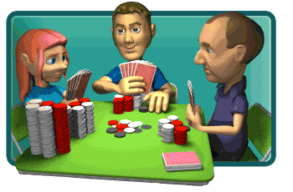
Câu hỏi 1
Hãy nêu một số ví dụ về phép thử trong thực tế?.

Slide 3
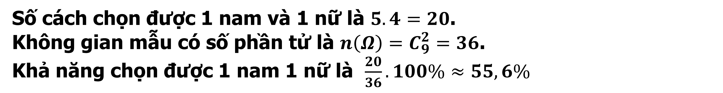
Câu hỏi 2
Từ một tổ có 5 nam và 4 nữ, chọn 2 HS trực nhật. Khả năng chọn được 1 bạn nam và 1 bạn nữ là bao nhiêu phần trăm?
Bài giải
Số cách chọn được 1 nam và 1 nữ là $5.4=20$.
Không gian mẫu có số phần tử là ${n\left(Ω\right)=C}_{9}^{2}=36$.
Khả năng chọn được 1 nam 1 nữ là $\frac{20}{36}.100\%≈55,6\%$

Slide 4
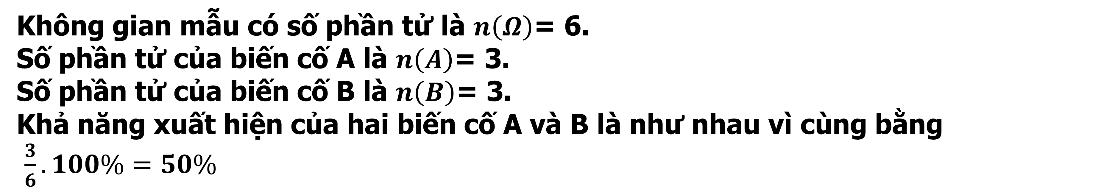
Câu hỏi 3
Khi gieo 1 con súc sắc cân đối đồng chất một lần . Gọi biến cố A: “Con súc sắc xuất hiện mặt chẵn chấm”. Biến cố B “Con súc sắc xuất hiện mặt chấm nhỏ hơn 4”.
Khả năng xuất hiện biến cố nào nhiều hơn?
Bài giải
Không gian mẫu có số phần tử là $n\left(Ω\right)\text{= }\text{6}$.
Số phần tử của biến cố A là $n\left(A\right)\text{= }\text{3}$.
Số phần tử của biến cố B là $n\left(B\right)\text{= }\text{3}$.
Khả năng xuất hiện của hai biến cố A và B là như nhau vì cùng bằng
$\frac{3}{6}.100\%=50\%$

Slide 5
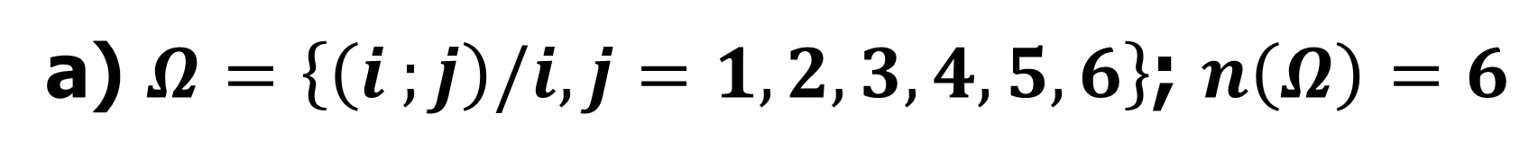
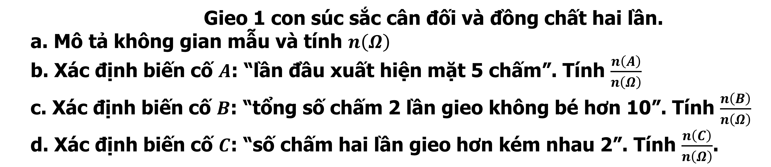
TG
Câu hỏi 4
05:00
04:59
04:58
04:57
04:56
04:55
04:54
04:53
04:52
04:51
04:50
04:49
04:48
04:47
04:46
04:45
04:44
04:43
04:42
04:41
04:40
04:39
04:38
04:37
04:36
04:35
04:34
04:33
04:32
04:31
04:30
04:29
04:28
04:27
04:26
04:25
04:24
04:23
04:22
04:21
04:20
04:19
04:18
04:17
04:16
04:15
04:14
04:13
04:12
04:11
04:10
04:09
04:08
04:07
04:06
04:05
04:04
04:03
04:02
04:01
04:00
03:59
03:58
03:57
03:56
03:55
03:54
03:53
03:52
03:51
03:50
03:49
03:48
03:47
03:46
03:45
03:44
03:43
03:42
03:41
03:40
03:39
03:38
03:37
03:36
03:35
03:34
03:33
03:32
03:31
03:30
03:29
03:28
03:27
03:26
03:25
03:24
03:23
03:22
03:21
03:20
03:19
03:18
03:17
03:16
03:15
03:14
03:13
03:12
03:11
03:10
03:09
03:08
03:07
03:06
03:05
03:04
03:03
03:02
03:01
03:00
02:59
02:58
02:57
02:56
02:55
02:54
02:53
02:52
02:51
02:50
02:49
02:48
02:47
02:46
02:45
02:44
02:43
02:42
02:41
02:40
02:39
02:38
02:37
02:36
02:35
02:34
02:33
02:32
02:31
02:30
02:29
02:28
02:27
02:26
02:25
02:24
02:23
02:22
02:21
02:20
02:19
02:18
02:17
02:16
02:15
02:14
02:13
02:12
02:11
02:10
02:09
02:08
02:07
02:06
02:05
02:04
02:03
02:02
02:01
02:00
01:59
01:58
01:57
01:56
01:55
01:54
01:53
01:52
01:51
01:50
01:49
01:48
01:47
01:46
01:45
01:44
01:43
01:42
01:41
01:40
01:39
01:38
01:37
01:36
01:35
01:34
01:33
01:32
01:31
01:30
01:29
01:28
01:27
01:26
01:25
01:24
01:23
01:22
01:21
01:20
01:19
01:18
01:17
01:16
01:15
01:14
01:13
01:12
01:11
01:10
01:09
01:08
01:07
01:06
01:05
01:04
01:03
01:02
01:01
01:00
00:59
00:58
00:57
00:56
00:55
00:54
00:53
00:52
00:51
00:50
00:49
00:48
00:47
00:46
00:45
00:44
00:43
00:42
00:41
00:40
00:39
00:38
00:37
00:36
00:35
00:34
00:33
00:32
00:31
00:30
00:29
00:28
00:27
00:26
00:25
00:24
00:23
00:22
00:21
00:20
00:19
00:18
00:17
00:16
00:15
00:14
00:13
00:12
00:11
00:10
00:09
00:08
00:07
00:06
00:05
00:04
00:03
00:02
00:01
5:00
Gieo 1 con súc sắc cân đối và đồng chất hai lần.
a. Mô tả không gian mẫu và tính $n\left(Ω\right)$
b. Xác định biến cố $A$: “lần đầu xuất hiện mặt 5 chấm”. Tính $\frac{n\left(A\right)}{n\left(Ω\right)}$
c. Xác định biến cố $B$: “tổng số chấm 2 lần gieo không bé hơn 10”. Tính $\frac{n\left(B\right)}{n\left(Ω\right)}$
d. Xác định biến cố $C$: “số chấm hai lần gieo hơn kém nhau 2”. Tính $\frac{n\left(C\right)}{n\left(Ω\right)}$.
PPT TIVI - DIỄN ĐÀN GIÁO VIÊN TOÁN
Thảo luận nhóm (5 phút)
Nhóm 1 làm hai ý a, b. Nhóm 2 làm hai ý a, c. Nhóm 3 làm hai ý a, d.
Bài giải
a) $Ω=\left\{\left(i;{j}\right)/i,j=1,2,3,4,5,6\right\}$; $n\left(Ω\right)=6$
b) $A=\left\{\left(5;{1}\right),\left(5;{2}\right),\left(5;{3}\right),\left(5;{4}\right),\left(5;{5}\right),\left(5;{6}\right)\right\}$; $\frac{n\left(A\right)}{n\left(Ω\right)}=\frac{1}{6}$
c) $B=\left\{\left(4;{6}\right),\left(6;{4}\right),\left(5;{5}\right),\left(5;{6}\right),\left(6;{5}\right),\left(6;{6}\right)\right\}$; $\frac{n\left(B\right)}{n\left(Ω\right)}=\frac{1}{6}$
d) $C=\left\{\left(1;{3}\right),\left(3;{1}\right),\left(2;{4}\right),\left(4;{2}\right),\left(3;{5}\right),\left(5;{3}\right),\left(4;{6}\right),\left(6;{4}\right)\right\}$; $\frac{n\left(C\right)}{n\left(Ω\right)}=\frac{2}{9}$

Slide 6
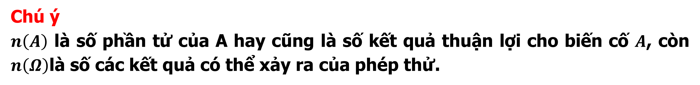
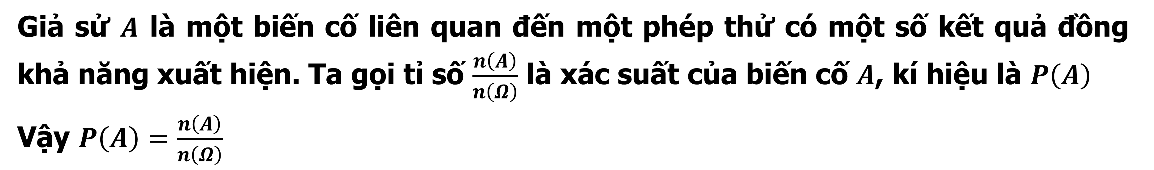
I
ĐỊNH NGHĨA CỔ ĐIỂN CỦA XÁC SUẤT
1
Định nghĩa
Định nghĩa
Giả sử $A$ là một biến cố liên quan đến một phép thử có một số kết quả đồng khả năng xuất hiện. Ta gọi tỉ số $\frac{n\left(A\right)}{n\left(Ω\right)}$ là xác suất của biến cố $A$, kí hiệu là $P\left(A\right)$
Vậy $P\left(A\right)=\frac{n\left(A\right)}{n\left(Ω\right)}$
Chú ý
$n\left(A\right)$ là số phần tử của A hay cũng là số kết quả thuận lợi cho biến cố $A$, còn $n\left(Ω\right)$là số các kết quả có thể xảy ra của phép thử.

Slide 7
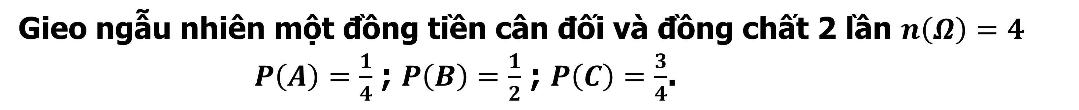
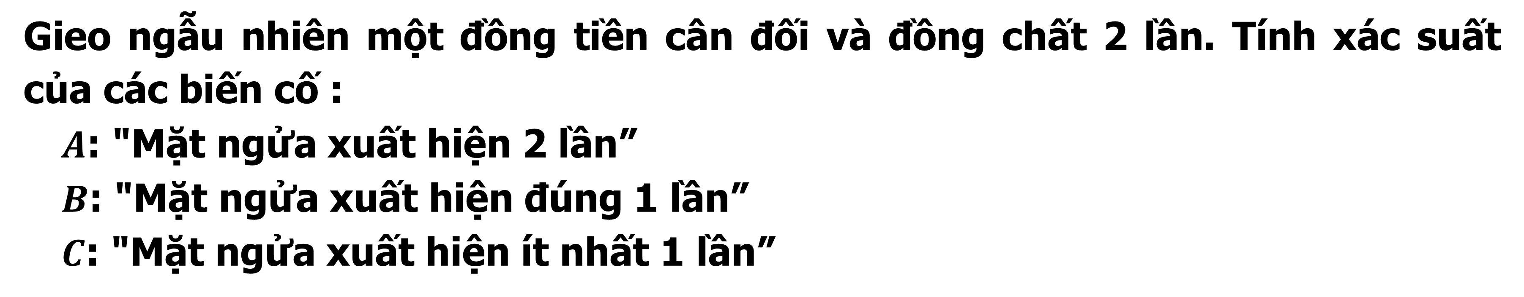
I
ĐỊNH NGHĨA CỔ ĐIỂN CỦA XÁC SUẤT
2
Ví dụ
Ví dụ 2
Gieo ngẫu nhiên một đồng tiền cân đối và đồng chất 2 lần. Tính xác suất của các biến cố :
$A$: "Mặt ngửa xuất hiện 2 lần”
$B$: "Mặt ngửa xuất hiện đúng 1 lần”
$C$: "Mặt ngửa xuất hiện ít nhất 1 lần”
Bài giải
Gieo ngẫu nhiên một đồng tiền cân đối và đồng chất 2 lần $n\left(Ω\right)=4$
$P\left(A\right)=\frac{1}{4}$ ; $P\left(B\right)=\frac{1}{2}$ ; $P\left(C\right)=\frac{3}{4}$.

Slide 8
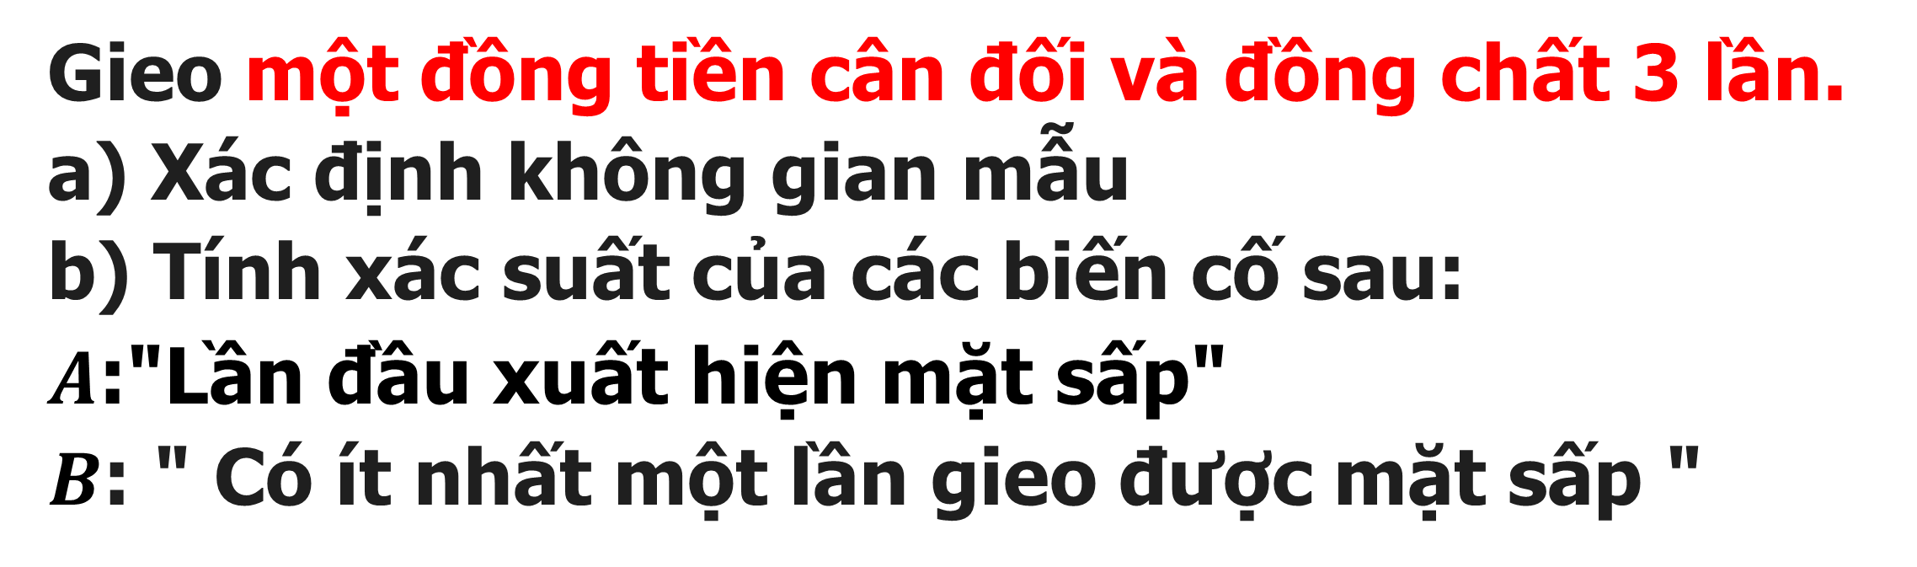
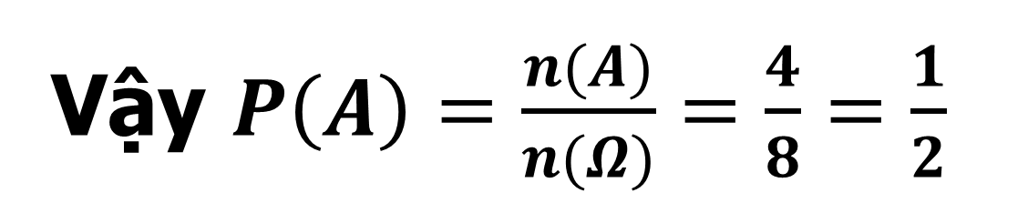
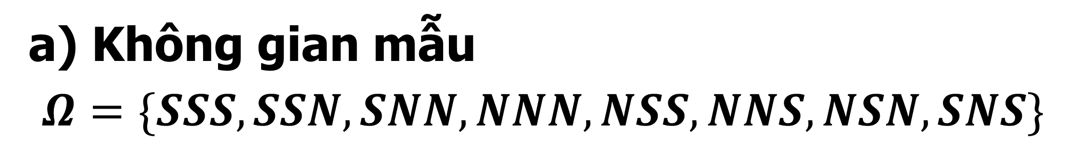
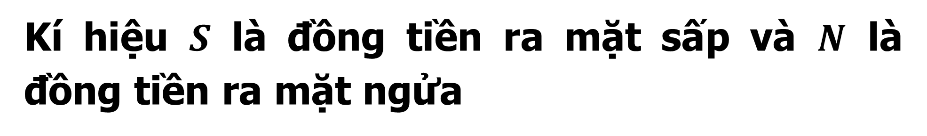
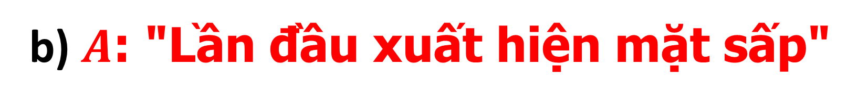
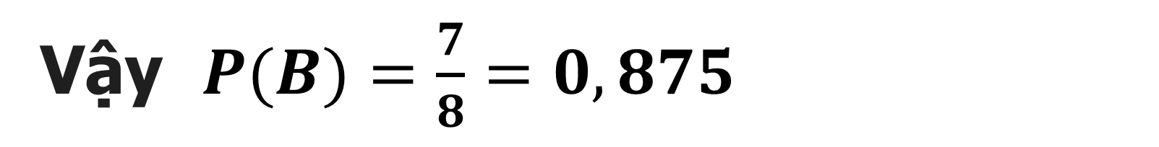
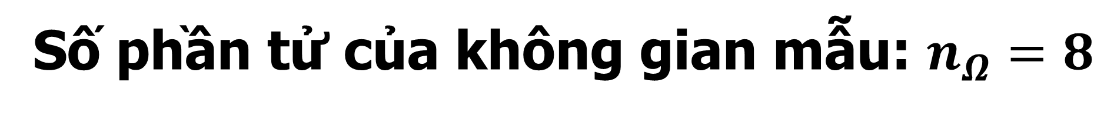
II
LUYỆN TẬP XÁC SUẤT CỦA BIẾN CỐ
Bài tập 1
Gieo một đồng tiền cân đối và đồng chất 3 lần.
a) Xác định không gian mẫu
b) Tính xác suất của các biến cố sau:
$A$:"Lần đầu xuất hiện mặt sấp"
$B$: " Có ít nhất một lần gieo được mặt sấp "
Bài giải
b) $A$: "Lần đầu xuất hiện mặt sấp"
Kí hiệu $S$ là đồng tiền ra mặt sấp và $N$ là đồng tiền ra mặt ngửa
$$A=\left\{SSS, SSN, SNS, SNN\right\}=> n(A)=4.$$
Vậy $P\left(A\right)=\frac{n(A)}{n(Ω)}=\frac{4}{8}=\frac{1}{2}$
a) Không gian mẫu
$$Ω=\{SSS,SSN,SNN,NNN,NSS,NNS,NSN,SNS\}$$
$B$:"Có ít nhất một lần gieo được mặt sấp "
$$B=\{SSS, SSN, SNS, SNN, NSS, NSN, NNS\}$$
Số phần tử của không gian mẫu: $n_{Ω}=8$
Vậy $P(B)=\frac{7}{8}=0,875$

Slide 9
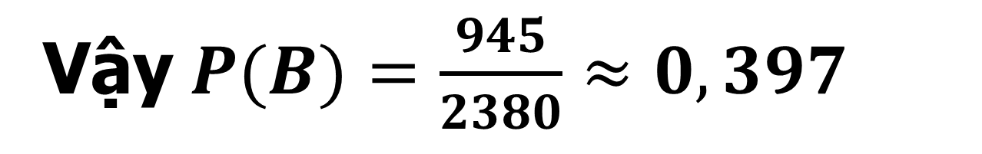
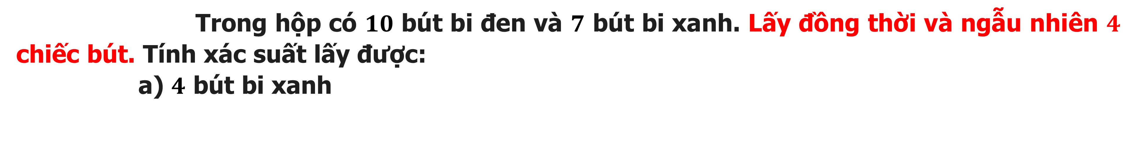
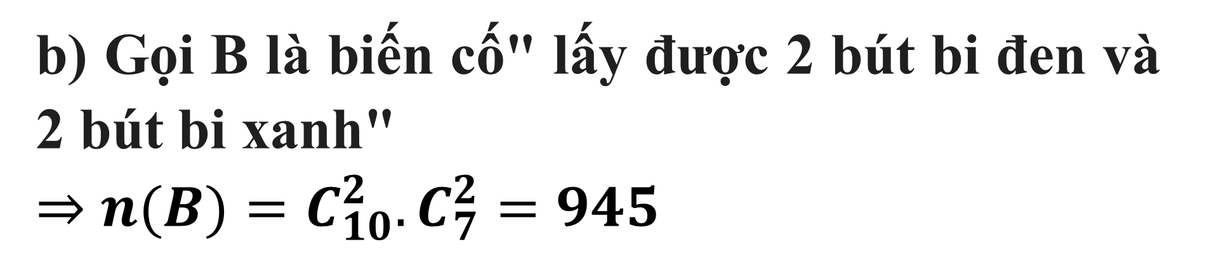
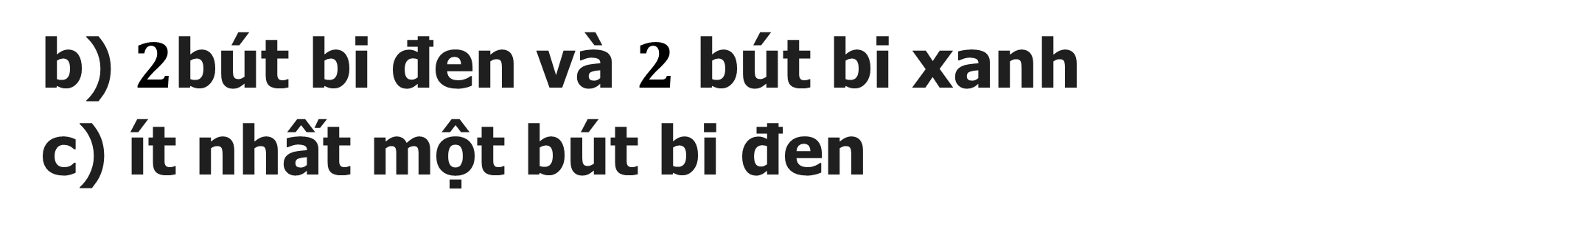
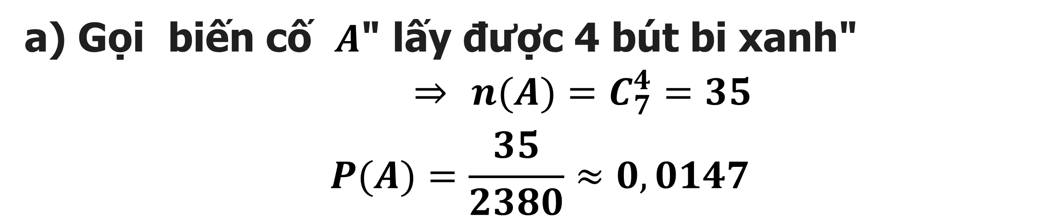
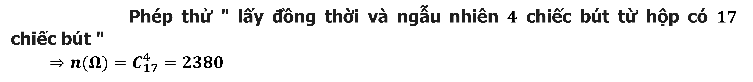
II
LUYỆN TẬP XÁC SUẤT CỦA BIẾN CỐ
Bài tập 2
Trong hộp có $10$ bút bi đen và $7$ bút bi xanh. Lấy đồng thời và ngẫu nhiên $4$ chiếc bút. Tính xác suất lấy được:
a) $4$ bút bi xanh
b) $2$bút bi đen và $2$ bút bi xanh
c) ít nhất một bút bi đen
Bài giải
Phép thử " lấy đồng thời và ngẫu nhiên $4$ chiếc bút từ hộp có $17$ chiếc bút "
$⇒$ $n(Ω)=$ $C_{17}^{4}=2380$
b) Gọi B là biến cố" lấy được 2 bút bi đen và 2 bút bi xanh"
$⇒$ $n(B)=C_{10}^{2}.C_{7}^{2}=945$
a) Gọi biến cố $A$" lấy được 4 bút bi xanh"
$⇒$ $n(A)=C_{7}^{4}=35$
$$P(A)=\frac{35}{2380}≈0,0147$$
Vậy $P(B)=\frac{945}{2380}≈0,397$

Slide 10
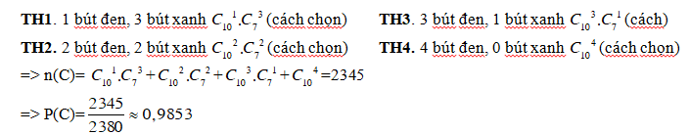
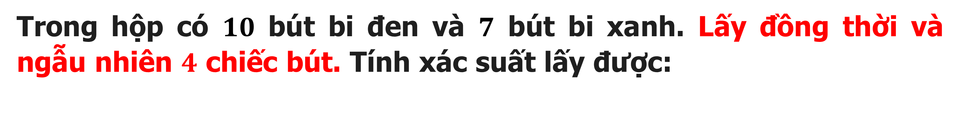
II
LUYỆN TẬP
Bài tập 2
Trong hộp có $10$ bút bi đen và $7$ bút bi xanh. Lấy đồng thời và ngẫu nhiên $4$ chiếc bút. Tính xác suất lấy được:
c) ít nhất một bút bi đen
Bài giải
Gọi $C$ là biến cố " lấy được $4$ chiếc bút trong đó có ít nhất một bút bi đen"

Slide 11
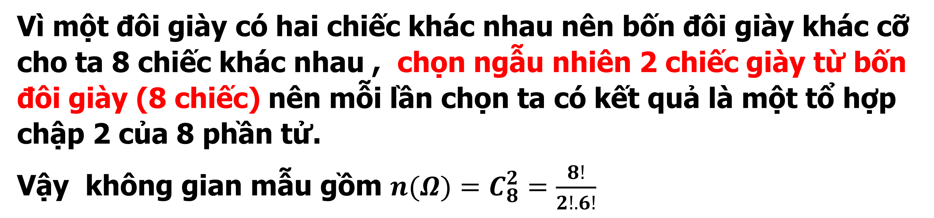
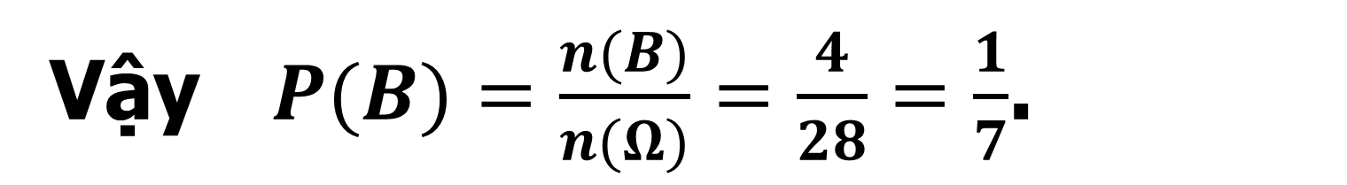
II
LUYỆN TẬP XÁC SUẤT CỦA BIẾN CỐ
Bài tập 3
Một người chọn ngẫu nhiên hai chiếc giày từ bốn đôi giày cỡ khác nhau.
Tính xác suất để hai chiếc chọn được tạo thành một đôi.
Bài giải
Vì một đôi giày có hai chiếc khác nhau nên bốn đôi giày khác cỡ cho ta 8 chiếc khác nhau , chọn ngẫu nhiên 2 chiếc giày từ bốn đôi giày (8 chiếc) nên mỗi lần chọn ta có kết quả là một tổ hợp chập 2 của 8 phần tử.
Vậy không gian mẫu gồm $n(Ω)=C_{8}^{2}=\frac{8!}{2!.6!}$
Gọi $B$: “Hai chiếc chọn được tạo thành một đôi ”, ta có $n(B)=4$
Vậy $P(B)=\frac{n(B)}{n(Ω)}=\frac{4}{28}=\frac{1}{7}$.

Slide 12
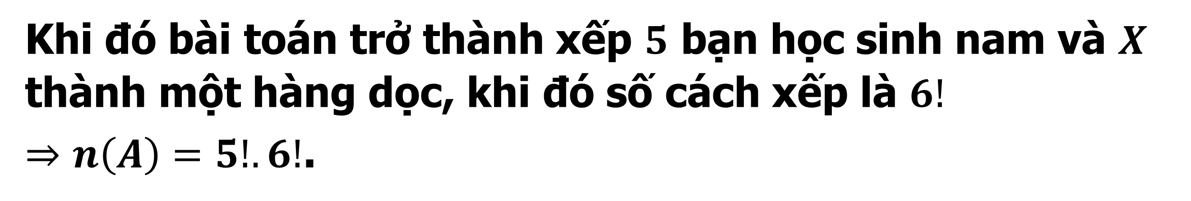


II
BÀI TẬP THÊM
Bài tập 1
Một nhóm học sinh gồm $5$ nam và $5$ bạn nữ được xếp thành một hàng dọc. Tính xác suất để $5$ bạn nữ đứng cạnh nhau.
Bài giải
Số phần tử của không gian mẫu là $n\left(Ω\right)=10!$.
Gọi biến cố $A:′′5$ bạn nữ đứng cạnh nhau$"$.
Giả sử ghép $5$ bạn nữ thành một nhóm có $5!$ cách ghép.
Coi $5$ bạn nữ này là $1$ cụm X.
Khi đó bài toán trở thành xếp $5$ bạn học sinh nam và $X$ thành một hàng dọc, khi đó số cách xếp là $6!$
$⇒n\left(A\right)=5!.6!$.
Vậy xác suất của biến cố $A$ là $P\left(A\right)=\frac{n\left(A\right)}{n\left(Ω\right)}=\frac{5!6!}{10!}=\frac{1}{42}$.

Slide 13
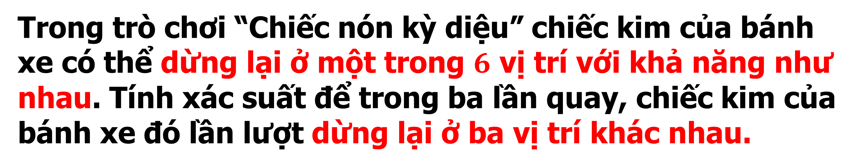
II
BÀI TẬP THÊM
Bài tập 2
Trong trò chơi “Chiếc nón kỳ diệu” chiếc kim của bánh xe có thể dừng lại ở một trong $6$ vị trí với khả năng như nhau. Tính xác suất để trong ba lần quay, chiếc kim của bánh xe đó lần lượt dừng lại ở ba vị trí khác nhau.
Bài giải
Số phần tử của không gian mẫu là $n\left(Ω\right)=C_{6}^{1}C_{6}^{1}C_{6}^{1}=6^{3}$
Gọi biến cố A:“trong ba lần quay, chiếc kim của bánh xe
dừng lại ở ba vị trí khác nhau”.
Số phần tử thuận lợi cho biến cố $A$ là $n\left(A\right)=C_{6}^{1}C_{5}^{1}C_{4}^{1}$
Vậy xác suất của biến cố $A$ là $ℙ\left(A\right)=\frac{n\left(A\right)}{n\left(Ω\right)}=\frac{C_{6}^{1}C_{5}^{1}C_{4}^{1}}{C_{6}^{1}C_{6}^{1}C_{6}^{1}}=\frac{5}{9}$

Slide 14
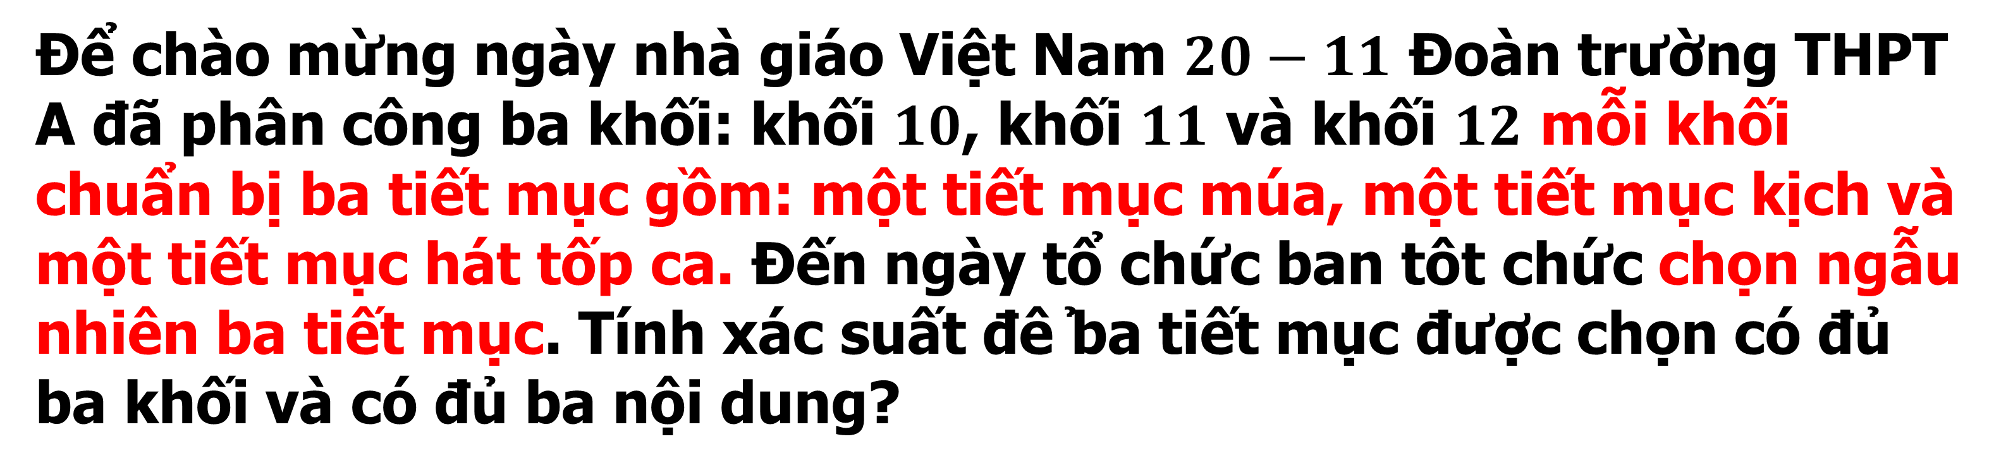
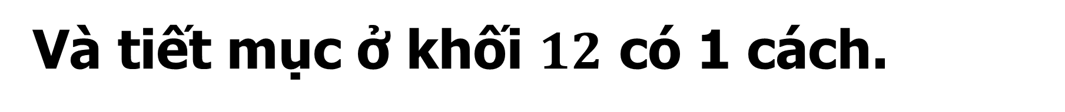
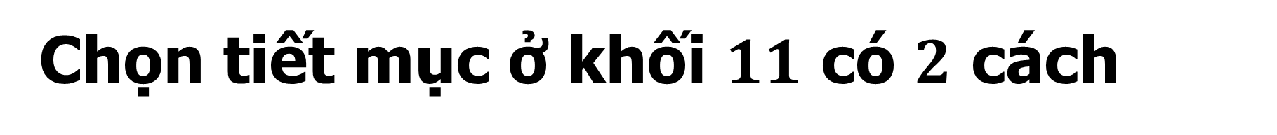
III
BÀI TẬP THÊM
Bài tập 3
Để chào mừng ngày nhà giáo Việt Nam $20−11$ Đoàn trường THPT A đã phân công ba khối: khối $10$, khối $11$ và khối $12$ mỗi khối chuẩn bị ba tiết mục gồm: một tiết mục múa, một tiết mục kịch và một tiết mục hát tốp ca. Đến ngày tổ chức ban tôt chức chọn ngẫu nhiên ba tiết mục. Tính xác suất để ba tiết mục được chọn có đủ ba khối và có đủ ba nội dung?
Bài giải
Chọn ba tiết mục trong chín tiết mục có $n\left(Ω\right)=C_{9}^{3}$ cách chọn.
Gọi biến cố ́ A:” ba tiết mục được chọn có đủ ba khối và có đủ ba nội dung”.
Chọn tiết mục khối $10$ có $3$cách chọn
Chọn tiết mục ở khối $11$ có $2$ cách
Và tiết mục ở khối $12$ có 1 cách.
Nên có $n\left(A\right)=3.2.1=6$ cách chọn
Xác suất của biến cố $A$: $P\left(A\right)=\frac{n\left(A\right)}{n\left(Ω\right)}=\frac{1}{14}$.

Slide 15

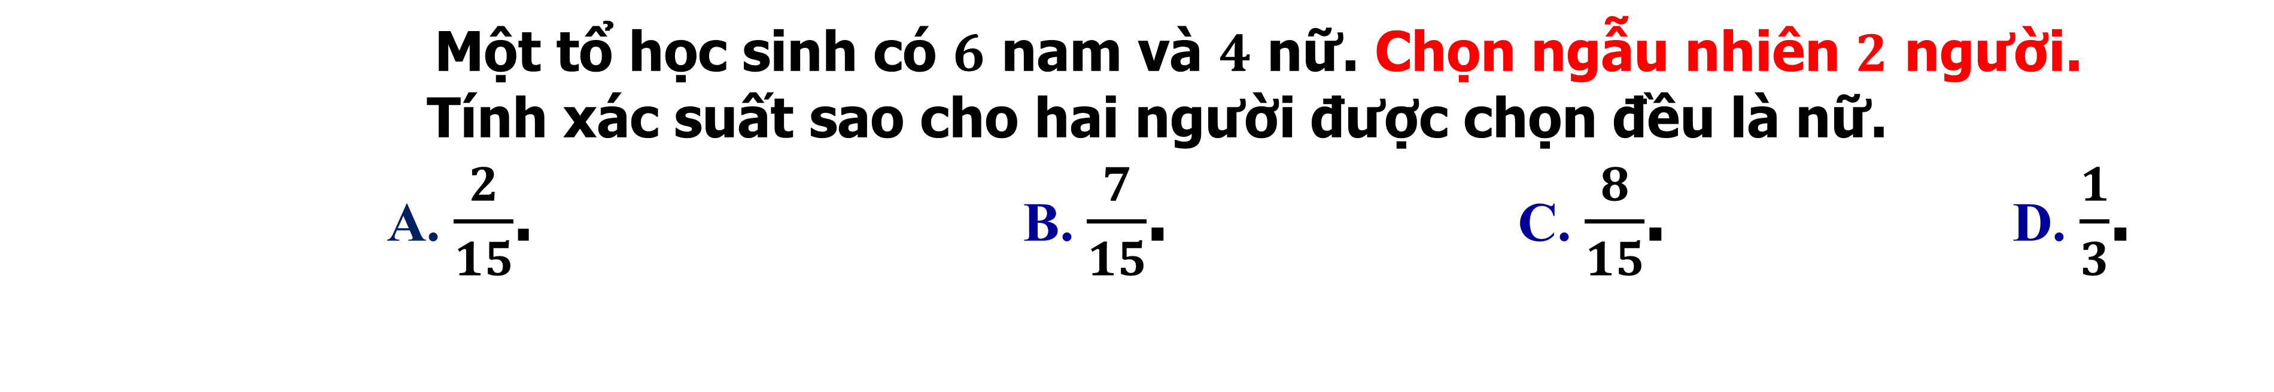
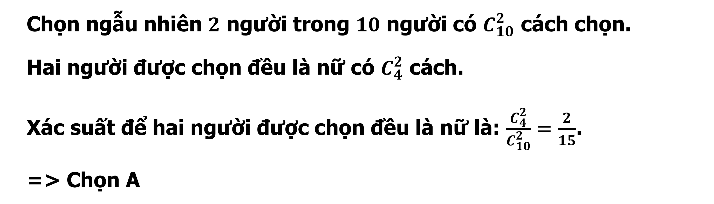
IV
BÀI TẬP TRẮC NGHIỆM
Câu 1
Một tổ học sinh có $6$ nam và $4$ nữ. Chọn ngẫu nhiên $2$ người.
Tính xác suất sao cho hai người được chọn đều là nữ.
A. $\frac{2}{15}$. B. $\frac{7}{15}$. C. $\frac{8}{15}$. D. $\frac{1}{3}$.
A
Bài giải
Chọn ngẫu nhiên $2$ người trong $10$ người có $C_{10}^{2}$ cách chọn.
Hai người được chọn đều là nữ có $C_{4}^{2}$ cách.
Xác suất để hai người được chọn đều là nữ là: $\frac{C_{4}^{2}}{C_{10}^{2}}=\frac{2}{15}$.
=> Chọn A

Slide 16
IV
BÀI TẬP TRẮC NGHIỆM
Câu 2
Gieo một con súc sắc cân đối và đồng chất, xác suất để mặt có số chấm chẵn xuất hiện là
A. $1$. B. $\frac{1}{2}$. C.$\frac{1}{3}$. D. $\frac{2}{3}$.
B
Bài giải
Ta có : Không gian mẫu $Ω=\left\{1,2,3,4,5,6\right\}$ suy ra $n\left(Ω\right)=6$
Gọi biến cố $A$: “Con súc sắc có số chấm chẵn xuất hiện”
hay $A=\left\{2;4;6\right\}$ suy ra $n\left(A\right)=3$. Từ đó suy ra $p\left(A\right)=\frac{n\left(A\right)}{n\left(Ω\right)}=\frac{3}{6}=\frac{1}{2}$
Vậy xác suất để mặt có số chấm chẵn xuất hiện là $\frac{1}{2}$.

Slide 17
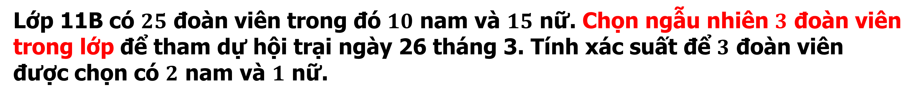
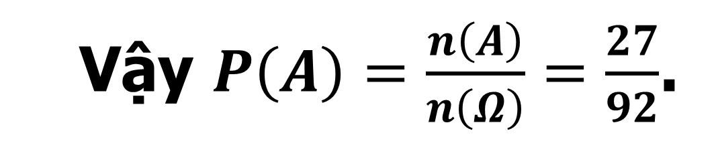
IV
BÀI TẬP TRẮC NGHIỆM
Câu 3
Lớp 11B có $25$ đoàn viên trong đó $10$ nam và $15$ nữ. Chọn ngẫu nhiên $3$ đoàn viên trong lớp để tham dự hội trại ngày 26 tháng 3. Tính xác suất để $3$ đoàn viên được chọn có $2$ nam và $1$ nữ.
A. $\frac{3}{115}$. B. $\frac{7}{920}$. C. $\frac{27}{92}$. D. $\frac{9}{92}$.
C
Bài giải
Số phần tử của không gian mẫu: $n\left(Ω\right)=C_{25}^{3}$.
Gọi $A$ là biến cố:“$3$ đoàn viên được chọn có 2 nam và $1$ nữ”
thì $n\left(A\right)=C_{10}^{2}.C_{15}^{1}$
Vậy $P\left(A\right)=\frac{n\left(A\right)}{n\left(Ω\right)}=\frac{27}{92}$.

Slide 18
IV
BÀI TẬP TRẮC NGHIỆM
Câu 4
Gieo một con súc sắc cân đối và đồng chất. Tính xác suất để xuất hiện mặt có số chấm chia hết cho $3$.
A. $1$. B. $\frac{1}{3}$. C. $3$. D. $\frac{2}{3}$.
B
Bài giải
Ta có $n\left(Ω\right)=6$ và $n\left(A\right)=2$. Vậy $P\left(A\right)=\frac{1}{3}$.

Slide 19
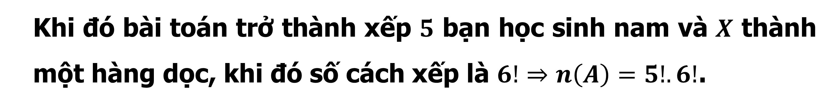
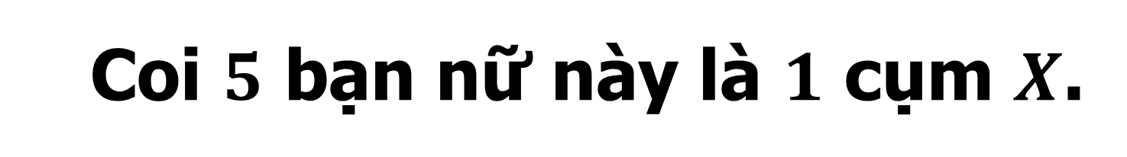

IV
BÀI TẬP TRẮC NGHIỆM
Câu 5
Một nhóm học sinh gồm $5$ nam và $5$ bạn nữ được xếp thành một hàng dọc. Xác suất để $5$ bạn nữ đứng cạnh nhau bằng
A. $\frac{1}{35}$. B. $\frac{1}{252}$. C. $\frac{1}{50}$. D. $\frac{1}{42}$.
D
Bài giải
Số phần tử của không gian mẫu là $n\left(Ω\right)=10!$.
Gọi $A:′′5$ bạn nữ đứng cạnh nhau$"$.
Giả sử ghép $5$ bạn nữ thành một nhóm có $5!$ cách ghép.
Coi $5$ bạn nữ này là $1$ cụm $X$.
Khi đó bài toán trở thành xếp $5$ bạn học sinh nam và $X$ thành một hàng dọc, khi đó số cách xếp là $6!⇒n\left(A\right)=5!.6!$.
Vậy xác suất của biến cố $A$ là $P\left(A\right)=\frac{n\left(A\right)}{n\left(Ω\right)}=\frac{5!6!}{10!}=\frac{1}{42}$.

Slide 20
IV
HƯỚNG DẪN VỀ NHÀ
Học thuộc định nghĩa cổ điển của xác suất.
CHUẨN BỊ: Đọc trước phần II: TÍNH CHẤT CỦA XÁC SUẤT và III. CÁC BIẾN CỐ ĐỘC LẬP, CÔNG THỨC NHÂN XÁC SUẤT.
BTVN: 1, 2, 3, 4, 5 (SGK trang 74)

